Slide 1
Kapittel 4: Nåverdi og internrente
Hovedmomenter i kapitlet:
  Beregning av nåverdi (NPV)
  Økonomisk tolkning av nåverdi
  Beregning av internrente (IRR) og modifisert internrente (MODIR)
  Problemer med internrentemetoden
  Sammenligning av NPV og IRR
  Annuitetsmetoden
  Investeringskjeder

Slide 2
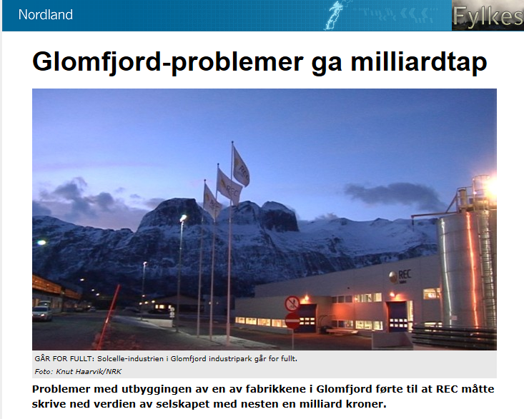
Investeringsanalyse – kunst og vitenskap

Slide 3
Pengenes tidsverdi og avkastningskrav
En krone i fremtiden er mindre verdt enn en krone i dag på grunn av:
  Man taper rente.
  Inflasjonen spiser opp pengeverdien.
  Risiko.
Pengenes tidsverdi må tas hensyn til i investeringsanalysen ved å diskontere kontantstrømmer med et avkastningskrav som tar hensyn til disse elementene.
Avkastningskrav består av:
  Risikofri rente for å ta hensyn til rentetap og inflasjon i pengenes tidskostnad.
  Risikopremie for å ta hensyn til risiko.

Slide 4
Nåverdi – hvilken kontantstrøm?
Nåverdi kan beregnes ut fra flere kontantstrømmer
  Kontantstrøm til prosjektet (betalinger til kapitalyterne tas ikke med)
  Kontantstrøm til egenkapitalen (eierne) – viser hva som er igjen til eierne etter at renter og avdrag er betalt
Hvis vi bruker prosjektets kontantstrøm, skal avkastningskravet reflektere et veid gjennomsnitt av kostnadene for egenkapital og gjeld
Bruker vi kontantstrøm til egenkapitalen, skal egenkapitalkostnad brukes som avkastningskrav
Korrekt gjennomført blir nåverdi uansett den samme

Slide 5
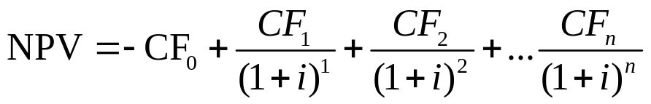
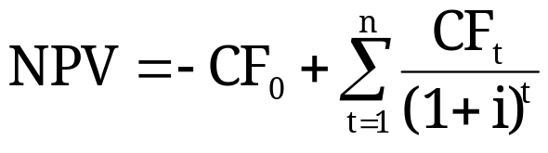
Hvordan beregne nåverdi (NPV)?
Verdien av et prosjekt eller en bedrift er teoretisk lik nåverdien av alle fremtidige kontantstrømmer.
La oss bruke følgende symboler:
NPV = (netto) nåverdi (Net Present Value)
CF₀ = investering på tidspunkt 0
CF_{t} = prosjektets kontantstrøm på tidspunkt t
i = avkastningskrav totalkapitalen
n = totalt antall perioder

Slide 6
Nåverdi - beslutningsregel
Nåverdi viser aksjonærenes formuesendring dersom et prosjekt gjennomføres
Aksepter alle prosjekter med positiv nåverdi, under forutsetning av at:
  Prosjektene er uavhengige
  Vi har ubegrenset med kapital
Hvis prosjektene ikke er uavhengige men gjensidig utelukkende, velger vi prosjektet med høyest nåverdi
Hvis det er begrenset med kapital, må reglene justeres noe – mer om dette i neste kapittel

Slide 7
Netto nåverdi (NPV) - eksempel
En bedrift analyserer et prosjekt med levetid på 3 år
  Investeringsutgift 10 000 000
  Omsetning er 7 000 000, 12 000 000 og 9 000 000 i år 1, 2 og 3
  Lønnskostnader er 25 % av omsetningen, og materialkostnader er 15 % av omsetningen
  Betalbare faste kostnader er 1 000 000 årlig
  Prosjektet skal finansieres med 50 % egenkapital og 50 % gjeld
  Egenkapitalkostnad er 14 % og gjeldsrente er 6 %

Slide 8
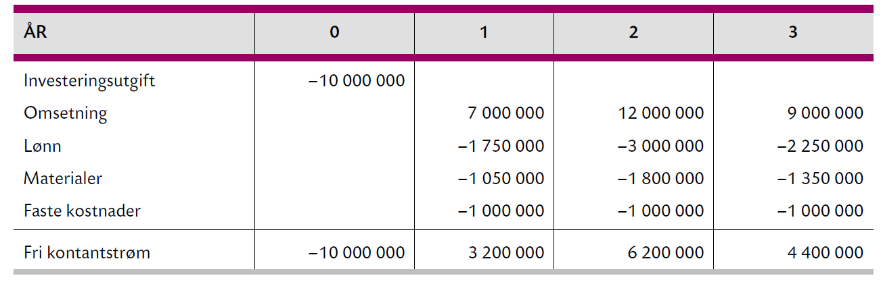
Prosjektets kontantstrøm og NPV

Slide 9
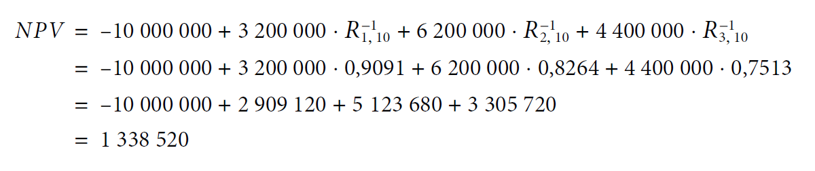
NPV – rentetabell 2
Det er også mulig å beregne NPV ved hjelp av rentetabell 2, som viser nåverdi av enkle beløp (det blir litt avrundingsfeil siden rentetabellene bare bruker 4 desimaler):

Slide 10
Nåverdi av egenkapitalen
Vi kan også beregne NPV av kontantstrømmen til egenkapitalen og bruke egenkapitalens avkastnings-krav på 14 %
For å få konsistente verdier, må egenkapitalandelen i prosjektet hele tiden utgjøre 50 % av prosjektets markedsverdi, og det er litt arbeidskrevende å tilpasse et lån slik at kravet om konstant egenkapitalandel blir oppfylt

Slide 11
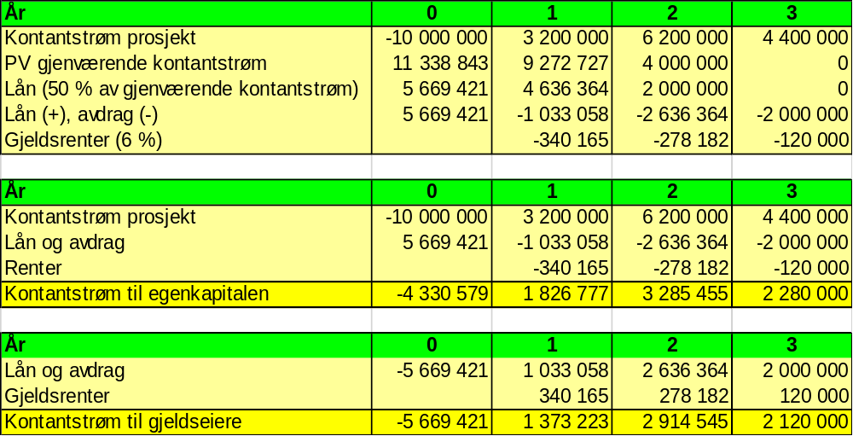
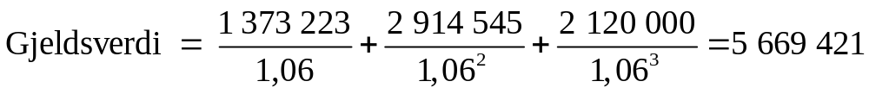
Kontantstrøm til egenkapital og gjeld

Slide 12
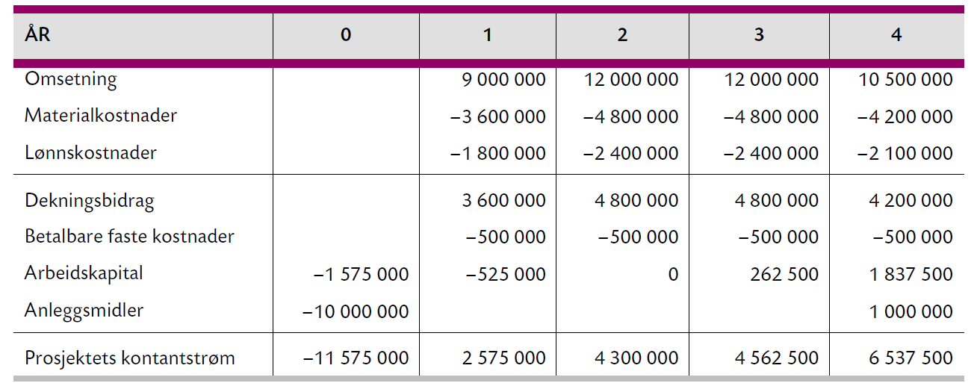
AS Trevare – kontantstrøm og NPV
Antatt avkastningskrav: 15 %
Eierne har oppnådd en avkastning på 15 %, pluss kr 653 303, regnet i dagens verdi. Formuesøkningen er kr 653 303.

Slide 13
Nåverdiprofil – AS Trevare

Slide 14
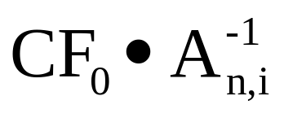
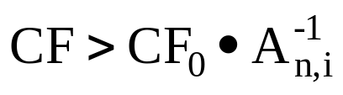
Annuitetsmetoden
Nåverdi (NPV) er nåverdien i løpet av hele prosjektets levetid
Nåverdi pr. år i levetiden betegnes årlig nåverdiannuitet
Et prosjekt er lønnsomt hvis den årlige kontantstrømmen overskrider årlig kapitalforbruk + renter, og differansen kalles nåverdiannuitet
Årlig kapitalforbruk + renter:
Lønnsomt hvis

Slide 15
Eksempel - annuitetsmetoden
Er prosjektet lønnsomt hvis avkastningskravet er 15 %?
Hva er prosjektets nåverdi og den årlige nåverdiannuiteten?

Slide 16
Annuitetsmetoden
Årlig kapitalforbruk + renter for anleggsmidlene er dermed 1 000 000 • 0,4380 = 438 000
Årlig nåverdiannuitet = 450 000 – 438 000 = 12 000
Prosjektets nåverdi kan vi finne slik:
  NPV = - 1 000 000 + (450 000 • A3,15) =
  - 1 000 000 + (450 000 • 2,2832) = 27 440
Sammenheng mellom årlig nåverdiannuitet og nåverdi:
  NPV = 12 000 • A3,15 = 12 000 • 2,2832 = 27 440

Slide 17
Økonomisk levetid
Vi har så langt i boka mer eller mindre forutsatt at levetiden til et prosjekt var gitt, eller at bedriften eventuelt hadde bestemt hva den optimale levetiden faktisk var. Her er begrepene teknisk levetid og økonomisk levetid sentrale
Nå skal vi se på hvordan vi kan bestemme optimal økonomisk levetid for et prosjekt. Det skal vi gjøre under to ulike forutsetninger med hensyn til hva som skjer etter at et prosjekt er fullført.
  Et alternativ vi skal se på, er at prosjektet er en engangsinvestering, det vil si at det ikke vil bli gjentatt etter at det er fullført.
Det andre alternativet vi skal se på, er en såkalt investeringskjede
  Det vil si at et anleggsmiddel i regulær bruk blir skiftet ut med et nytt og mer eller mindre identisk anleggsmiddel kontinuerlig.

Slide 18
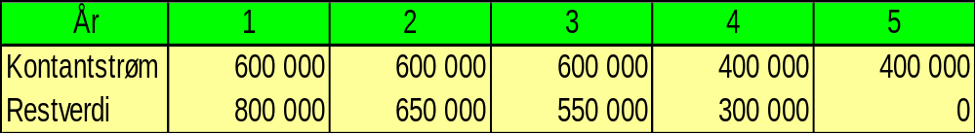
Eksempel: Økonomisk levetid
Et anleggsmiddel med en kostpris på kr 1 000 000 har teknisk levetid 5 år
Kontantstrøm og anleggsmidlets restverdi er slik:
Hvor lenge bør anleggsmidlet beholdes dersom investeringen ikke skal gjentas, og hvor ofte bør anleggsmidlet skiftes ut dersom det er en investeringskjede? Avkastningskravet er 15 %.

Slide 19
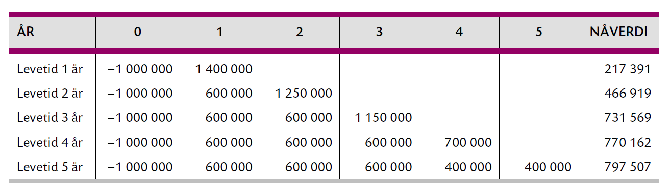
Prosjektets nåverdi ved alternative levetider
Vi budsjetterer først kontantstrømmene og finner nåverdi
I avslutningsåret er kontantstrømmen lik summen av kontantstrømmen fra driften og salgssummen for anleggsmidlet
Hvis prosjektet er en engangsinvestering (det vil si det ikke skal gjentas) er beslutningsregelen meget enkel – anleggsmidlet beholdes det antall år som gir høyest nåverdi, her er det 5 år

Slide 20
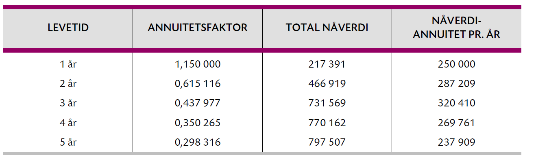
Utskiftingsfrekvens investeringskjede
Vi kan ikke direkte sammenligne nåverdier for ulike levetider dersom anleggsmidlet skiftes ut regelmessig. For å kunne sammenligne alternativene må man beregne årlig nåverdiannuitet
Nåverdiannuiteten finnes ved å multiplisere nåverdien med den inverse annuitetsfaktoren fra rentetabell 4:
Det er optimalt å skifte ut anleggsmidlet hvert 3. år

Slide 21
Nåverdiannuitet – årlige kostnader
En bedrift vurderer to maskiner, A og B, som skiftes ut regelmessig
  Maskin A koster kr 270 000 å anskaffe og levetiden er 4 år. Driftskostnadene (betalbare) pr. år er beregnet å beløpe seg til kr 100 000, og man regner med at utrangeringsverdien ved levetidens slutt er kr 70 000
  Maskin B er dyrere i innkjøp med en anskaffelseskostnad på kr 420 000, men levetiden er 7 år. Driftskostnadene er dessuten lavere og beregnet til å bli kr 90 000 pr. år, og man regner ikke med at maskinen har noen salgsverdi ved levetidens slutt
  Avkastningskravet er 10 %. Hvilken maskin bør velges?

Slide 22
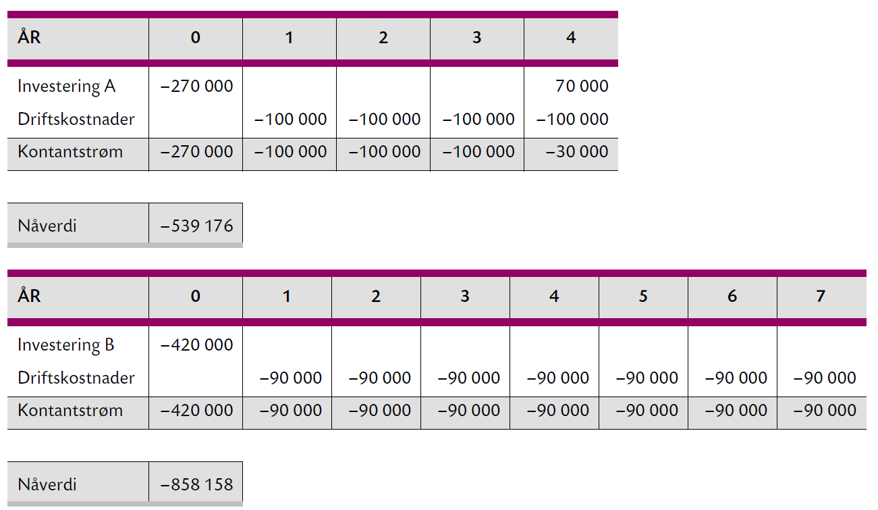
Nåverdi av kostnader

Slide 23
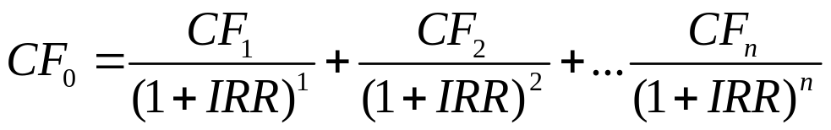
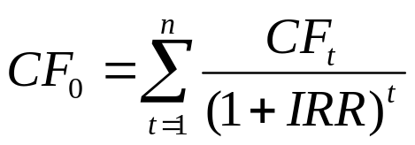
Internrentemetoden (IRR)
Internrenten (IRR) er et relativt avkastningsmål og viser hvilken avkastning (%) som oppnås på kapitalen som er investert i prosjektet
Prosjekt er lønnsomt hvis IRR > avkastningskrav
IRR er definert som det avkastningskravet som gir nåverdi lik 0:
Intuitivt er det kanskje enklere å forholde seg til et
relativt avkastningsmål (%) enn et absolutt lønnsomhets-
mål som NPV, men det kan være enkelte problemer med
IRR metoden (som vi skal komme tilbake til om litt)

Slide 24
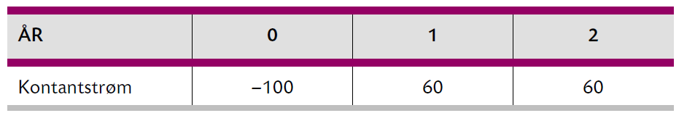
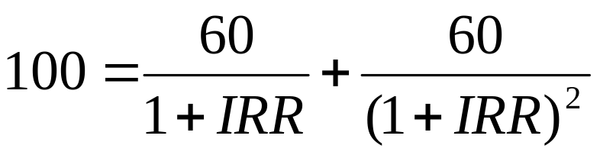
Internrente – eksempel to perioder
Anta at vi har et prosjekt som medfører en investeringsutgift på 100, og årlig kontantstrøm på 60 i 2 år, kontantstrømmen blir altså slik:
IRR kan finnes ved hjelp av abc-regelen, men er enklere å finne fra følgende uttrykk (men vi skal alltid bruke finansiell kalkulator)

Slide 25
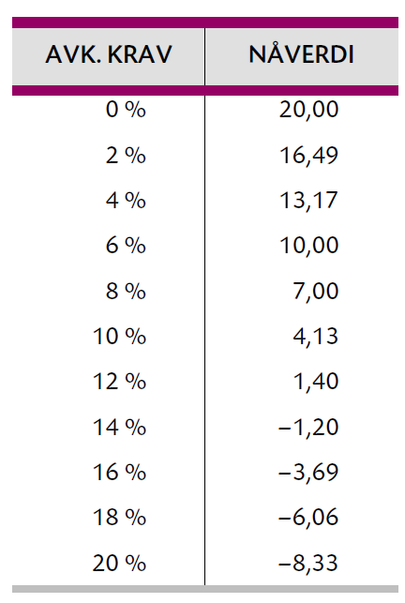
Nåverdi ved ulike avkastningskrav
Fra tabellen ser vi at nåverdien går fra positiv til negativ mellom 12 % og 14 %, internrenten er derfor mellom 12 % og 14 %

Slide 26
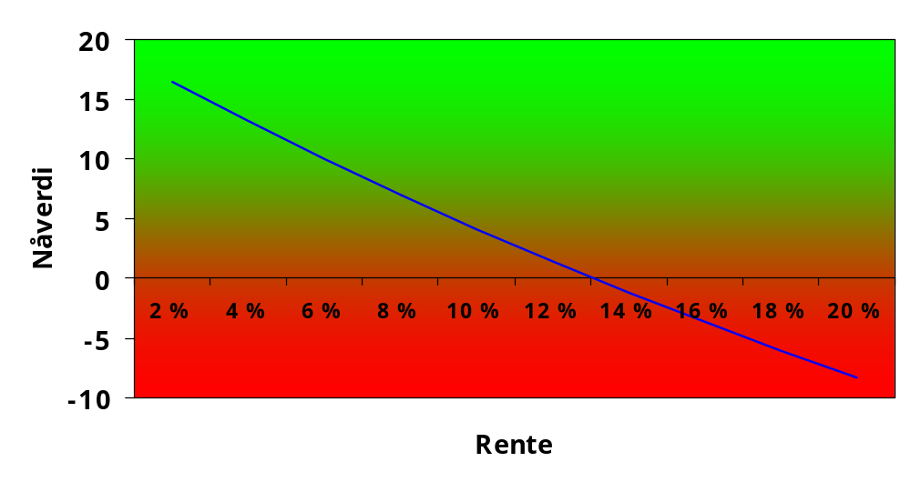
Nåverdiprofil – tilnærmet IRR
IRR ca 13%

Slide 27
Internrente - annuitet
Dersom kontantstrømmen er en annuitet, kan internrenten finnes enklere ved hjelp av annuitetsfaktoren A
Eks et prosjekt med investeringsutgift
kr 29 900, gir årlig kontantstrøm 10 000 i 5 år
29 900 = 10 000 • A_{5,IRR}, dvs. A_{5,IRR} =
29 900/10 000 = 2,99
Fra rentetabell 3 ser vi at dette tilsvarer en rente på 20 %

Slide 28
Beregning av internrente
Hvis kontantstrømmen strekker seg over flere enn to perioder, er det normalt ikke mulig å beregne internrenten direkte
Vi kan da:
  Bruke finansiell kalkulator eller regneark
  Interpolere eventuelt bruke nåverdiprofil
  Prøve og feile, som kan være litt arbeidskrevende i starten, men øvelse gjør mester!

Slide 29
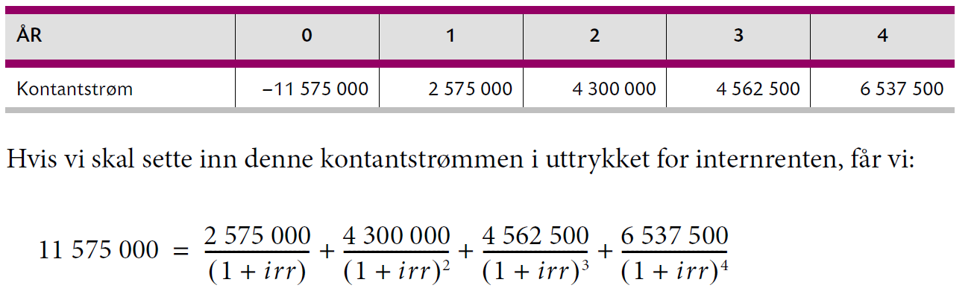
Eksempel: AS Trevare
Vi hadde følgende kontantstrøm for prosjektet:
Uttrykket kan ikke løses direkte, men vi kan prøve og feile ved ulike avkastningskrav inntil nåverdien blir 0 eller helst bruke finansiell kalkulator

Slide 30
Tilnærmet internrente - AS Trevare

Slide 31
Problemer med internrentemetoden
Internrente metoden gir som regel korrekte signaler om lønnsomhet, men problemer kan oppstå bl.a. i forbindelse med
  Gjensidig utelukkende prosjekter
  Kontantstrøm skifter fortegn mer enn en gang
  Det er begrenset med kapital
  Ulik levetid

Slide 32
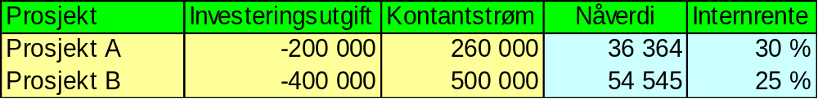
Gjensidig utelukkende investeringer
Gjensidig utelukkende prosjekter er prosjekter hvor man bare kan gjennomføre ett av flere mulige prosjekter.
I eksemplet under gir NPV (10 %) og IRR metoden ulik rangering av to ettårige prosjekter A og B:

Slide 33
Differanseinvestering
Finn prosjektet som gir størst ”netto” kontantstrøm
  A: - 200 000 + 260 000 = 60 000
  B: - 400 000 + 500 000 = 100 000
Ta kontantstrømmen til prosjektet med størst positiv kontantstrøm (B) og trekk fra kontantstrømmen fra det andre prosjektet (A)
Denne kontantstrømmen (B - A) kaller vi differanseinvesteringen

Slide 34
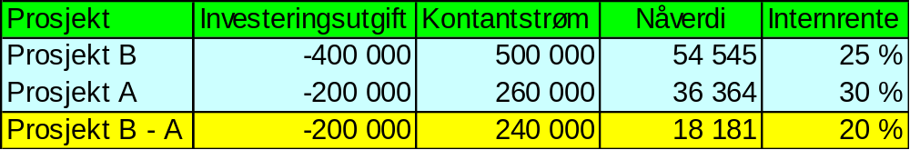
Differanseinvestering
Vi beregner først differanseinvesteringens internrente
Hvis differanseinvesteringens internrente er større enn avkastningskravet, velges det største prosjektet. Hvis ikke, det minste.
Vi velger prosjekt B, siden differanseinvesteringens internrente er høyere enn avkastningskravet.

Slide 35
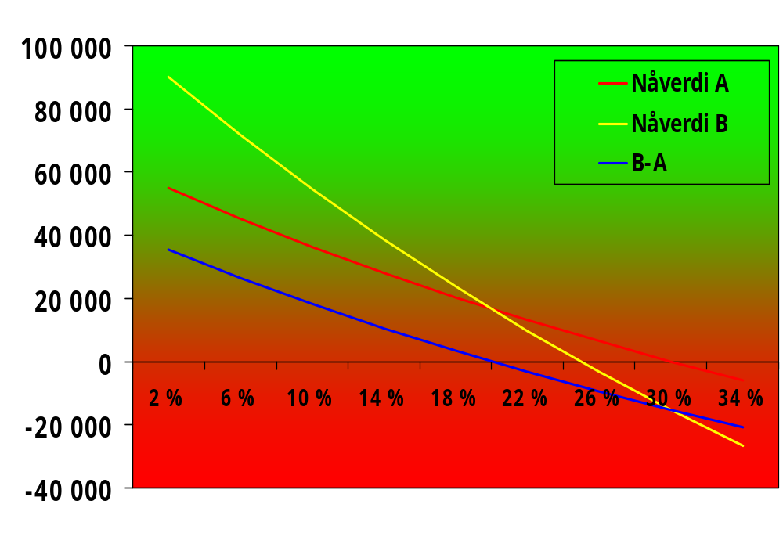
Nåverdi ved ulike avkastningskrav

Slide 36
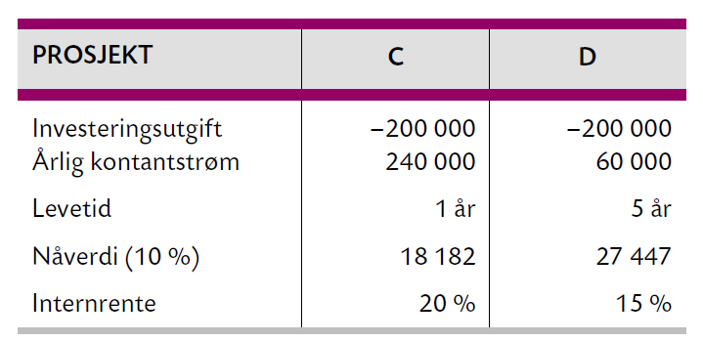
Prosjekter med ulik levetid
Prosjekt C og D har ulik levetid, og ulik rangering mellom NPV og IRR metoden. Prosjekt D er mest lønnsomt, siden NPV er høyest

Slide 37
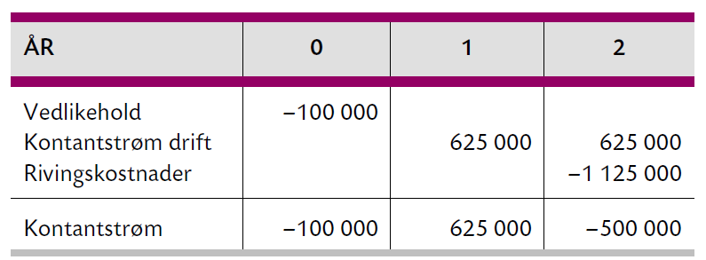
Fortegnskifte i kontantstrøm
Et prosjekt har en kontantstrøm med to fortegnskift, fra – til pluss i fra år 0 til år 1 og fra + til – fra år 1 til år 2

Slide 38
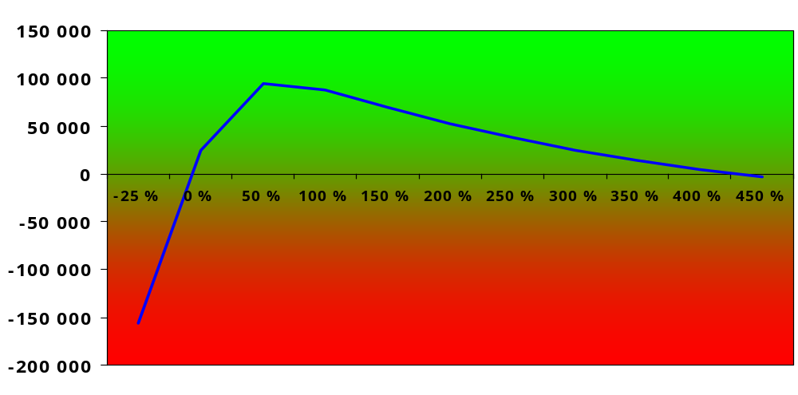
Flere internrenter
IRR₂ = 431%
IRR₁ = -5,8%

Slide 39
Modifisert internrente (MODIR)
Et problem med internrente metoden er forutsetningen om at frigjort kapital kan plasseres til en avkastning til internrenten
Et alternativ til IRR er modifisert internrente (MODIR), hvor man selv kan spesifisere avkastning på frigjort kapital
  Beregn prosjektets terminalverdi eller sluttverdi (FV) ved å finne sluttverdien til alle kontantstrømmene etter år 0. Vi bruker en rentesats lik avkastningskravet når sluttverdiene skal beregnes.
  Deretter finner vi hvilken rente den totale sluttverdien må diskonteres med, for at den skal bli lik investeringsutgiften. Denne rentesatsen er den modifiserte internrenten.

Slide 40
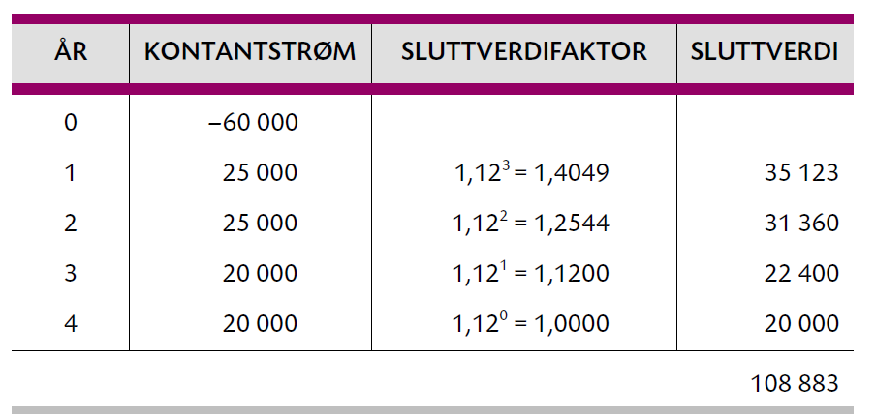
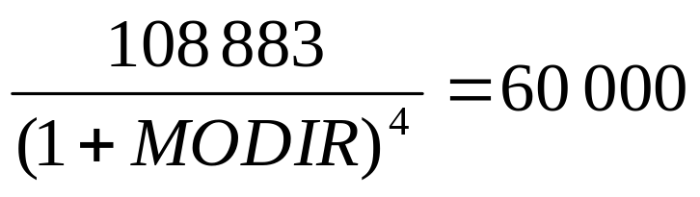
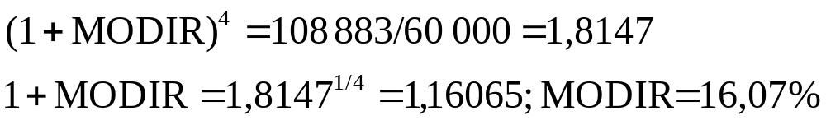
Modifisert internrente (MODIR)

